Slide 1

การตัดจ่ายค่าใช้จ่ายจ่ายล่วงหน้า

Slide 2
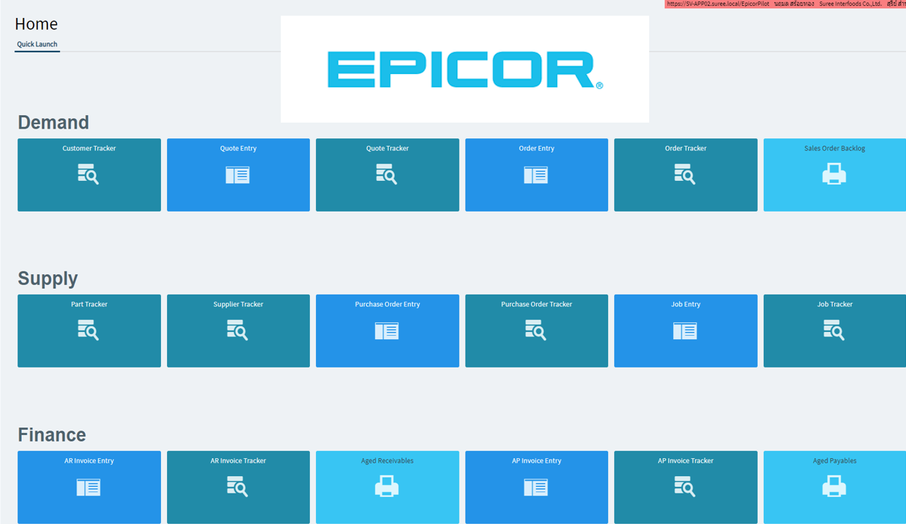

Slide 3
Process / Amortization
1.กระบวนการ (Process) 1.APP050 บันทึกตั้งหนี้อื่นๆ ที่ไม่เกี่ยวกับการเปิด PO (Amortization)
2.ข้อมูลที่ต้องใช้ (Input) 1.Invoice ค่าเบี้ยประกัน ที่กำหนดวันที่เริ่มต้นคุ้มครองและวันสิ้นสุดกรรมธรรมม์ให้ชัดเจน
ซึ่งได้เอกสารจากฝ่ายบัญชี
3.ขั้นตอนย่อย (Sub Process) 1.New Group (สร้างกลุ่ม)
2.New Invoice (เพิ่ม Invoice)
3.New miscellaneous line (ค่าใช้จ่ายอื่นๆ)
4.Deferred Expense Recognition (การรับรู้ค่าใช้จ่ายรอการตัดบัญชี)
5.AP Invoice Tracker (ตรวจสอบ Invoice หลังการ Post)
4.ความเสี่ยง (Risk) 1.เลือก Part ผิดประเภท เลือก Part จากค่าบี้ยประกันจ่ายล่วงหน้า แต่กลับไปเลือก Part ค่าใช้จ่าย
5.จุดควบคุม (Control Point) 1.กำหนด Part คือ Fix Part ไปเลยว่าค่าเบี้ยประกันจ่ายล่วงหน้าคือ Part อะไร
2.Invoice ที่ไม่กำหนดวันคุ้มครอง(ใบแจ้งหนี้) กลับไปดูจากเล่มเดิม ว่ากำหนดวันที่เริ่มและสิ้นสุด เมื่อไหร่

Slide 4
APP050 บันทึกตั้งหนี้อื่นๆที่ไม่เกี่ยวกับการเปิด PO
Amortization ขั้นตอนการตั้งและทยอยตัดจ่ายค่าใช้จ่ายมีหัวข้อดังนี้
Group (การเพิ่มกรุ๊ปใหม่ New Group)
Invoice (การเพิ่มอินวอยซ์ใหม่ New Invoice)
New Miscellaneous Line (เพิ่มกลุ่มค่าใช้จ่ายอื่น/เบ็ดเตล็ด เพื่อทำการกำหนดการ Amortization
Deferred Expense Recognition (การรับรู้ค่าใช้จ่ายรอการตัดบัญชี)
AP Invoice Tracker (ตรวจสอบ Invoice หลังการ Post)

Slide 5
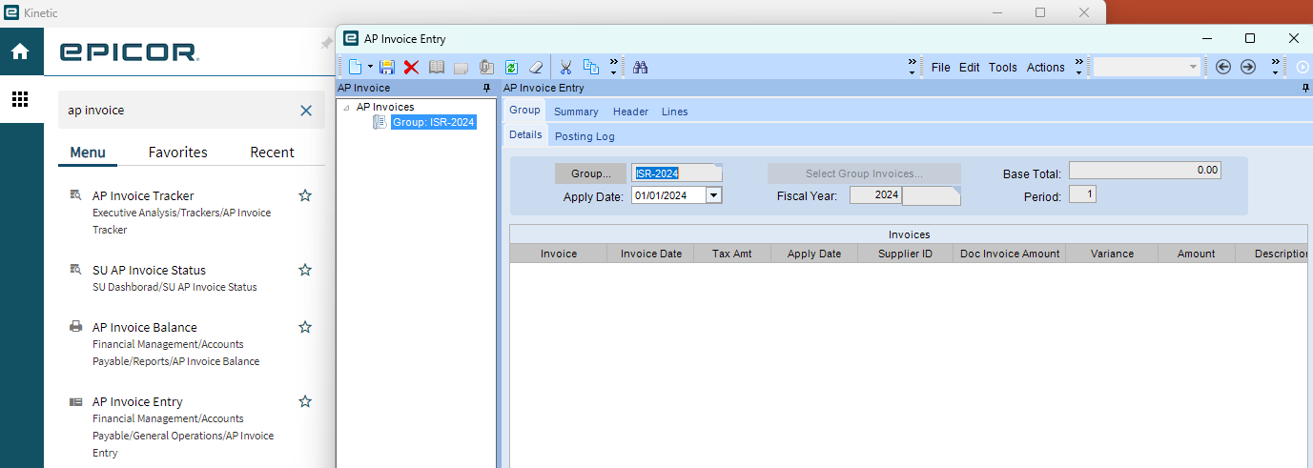
APP050 บันทึกตั้งหนี้อื่นๆที่ไม่เกี่ยวกับการเปิด PO
Amortization (การเพิ่ม Group)
3
Save
2
1. AP Invoice Entry
2. Group เพิ่มเลขที่ Group ใหม่
3. Save
1

Slide 6
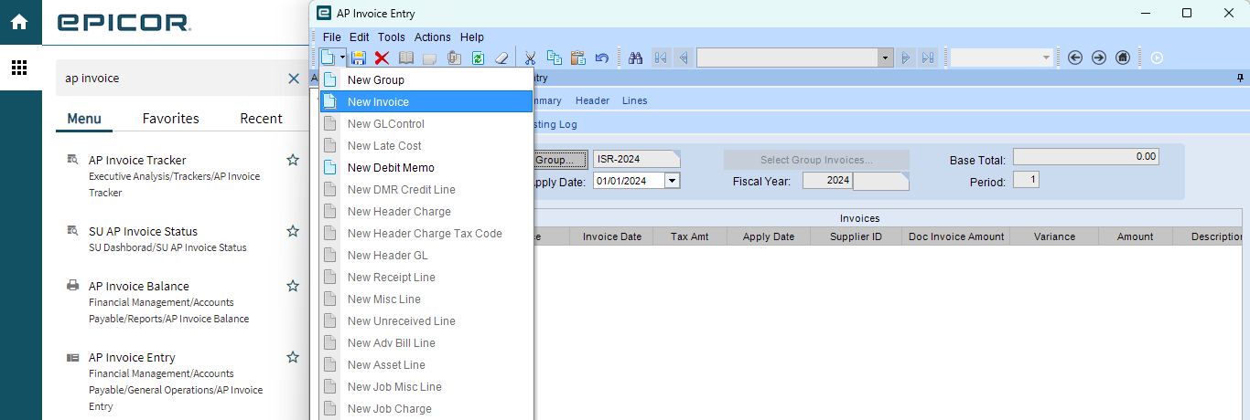
Amortization (การเพิ่ม Invoice)
1
2
เมื่อสร้าง Group เสร็จเรียบร้อย ให้ไปที่
1.New
2.New Invoice

Slide 7
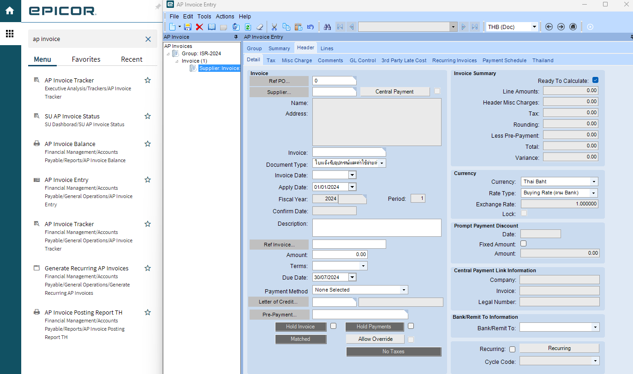
Amortization (การเพิ่ม Invoice)
ขั้นตอนปฎิบัติ1.Supplier
2.เลขที่ Inv.
3.ประเภทเอกสาร
4.วันที่ Inv
5.วันที่เริ่มตัดจ่าย
6.ใส่รายละเอียด
7.ใส่จำนวนเงิน
1
2
3
4
5
6
7

Slide 8
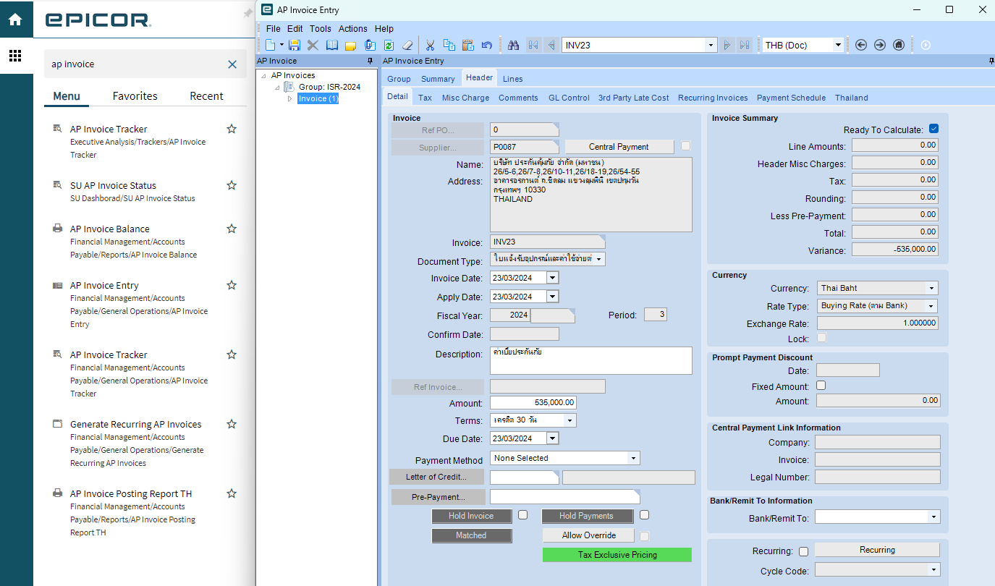
เมื่อใส่รายละเอียดครบถ้วนจะขึ้นตามหน้าจอนี้แล้วทำการ Save
Save

Slide 9
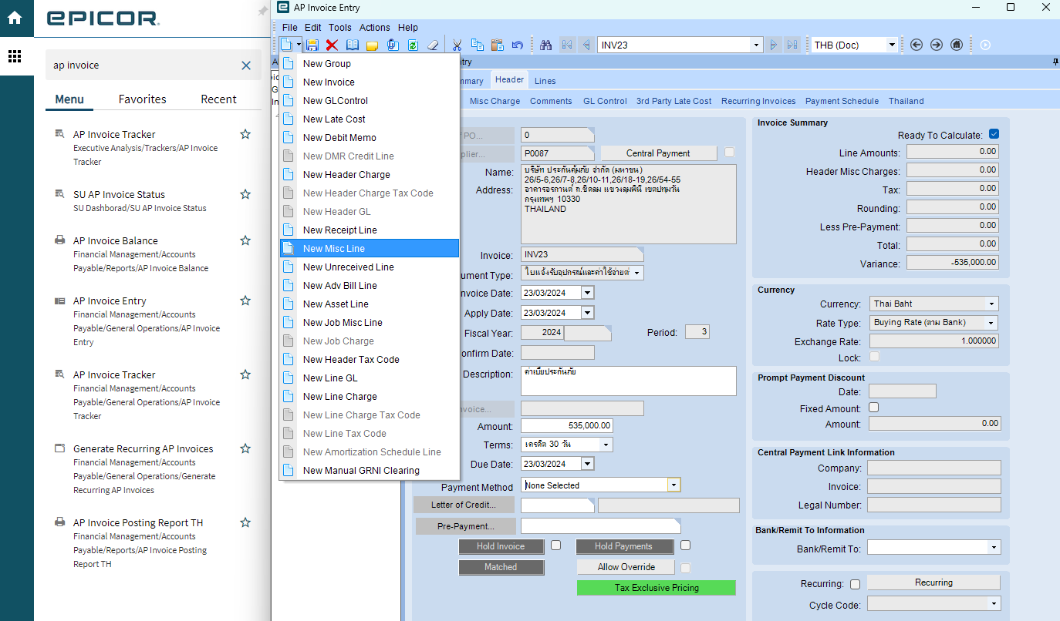
ไปที่หัวข้อ New Misc. Line / ค่าใช้จ่ายอื่นๆ (เบ็ดเตล็ด)

Slide 10
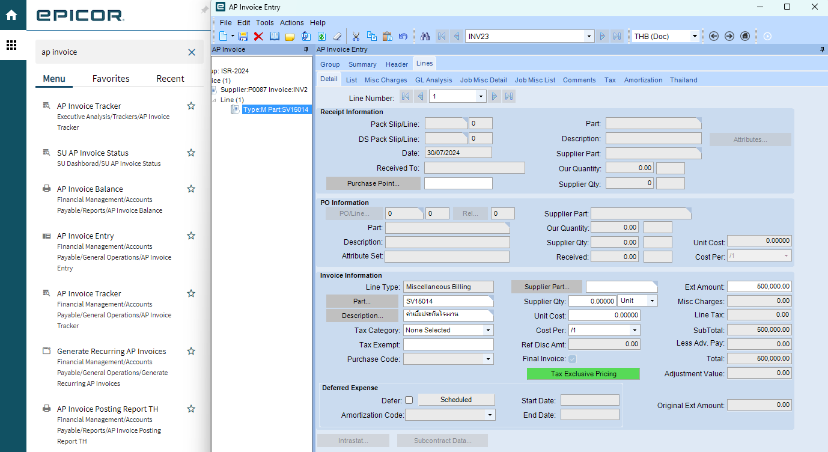
New Misc. Line / ใส่รายละเอียดตามกรอบที่กำหนด
ไปที่ Tab Line Detail
ใส่จำนวนเงิน
ใส่ Part เพื่อกำหนด Part Class
2
1

Slide 11
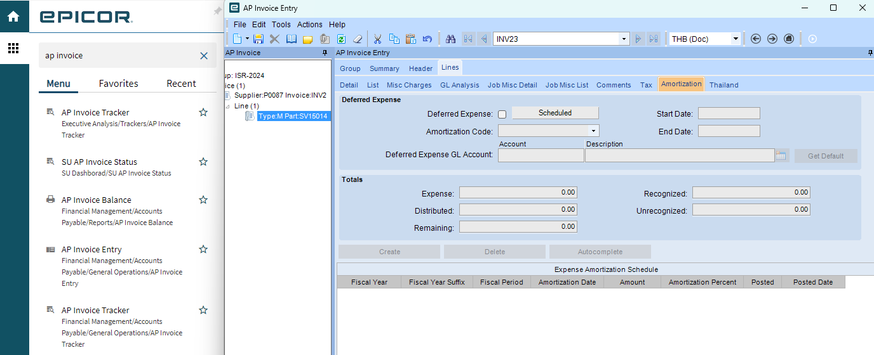
New Misc. Line / การตัดจ่ายค่าใช้จ่ายจ่ายล่วงหน้า
1
2
ไปที่ Tab Line Amortization

Slide 12
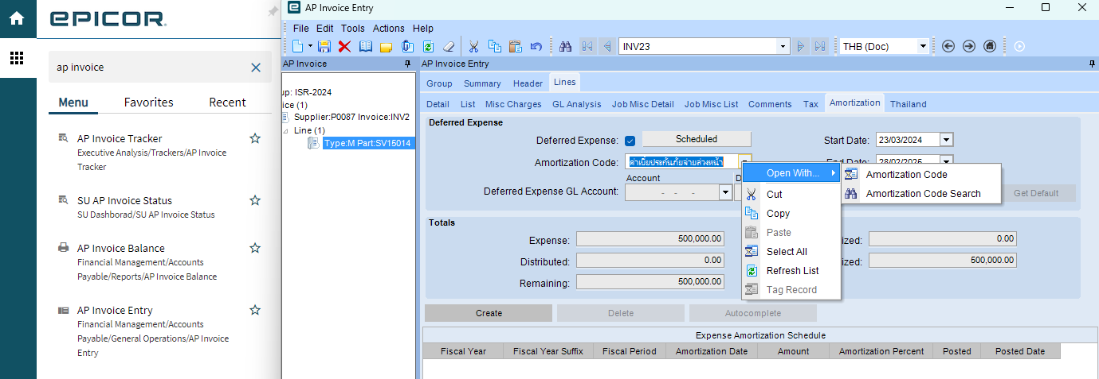
Amortization / ใส่รายละเอียดตามกรอบที่กำหนด
1
3
1.ใส่เครื่องหมาย ü เพื่อทำการตัดจ่ายค่าใช้จ่ายรอการตัดบัญชีที่กำหนดไว้
2.เลือกCodeค่าเบี้ยประกันภัยจ่ายล่วงหน้า
3.กำหนดวันเริ่ม และวันสิ้นสุด
2

Slide 13
ในกรณีที่ Amortization Code ไม่ได้กำหนดไว้
ในกรณีที่ Code ไม่ได้กำหนดไว้ ให้ทำการคลิ๊กขวาแล้ว
Open With
Amortization code

Slide 14
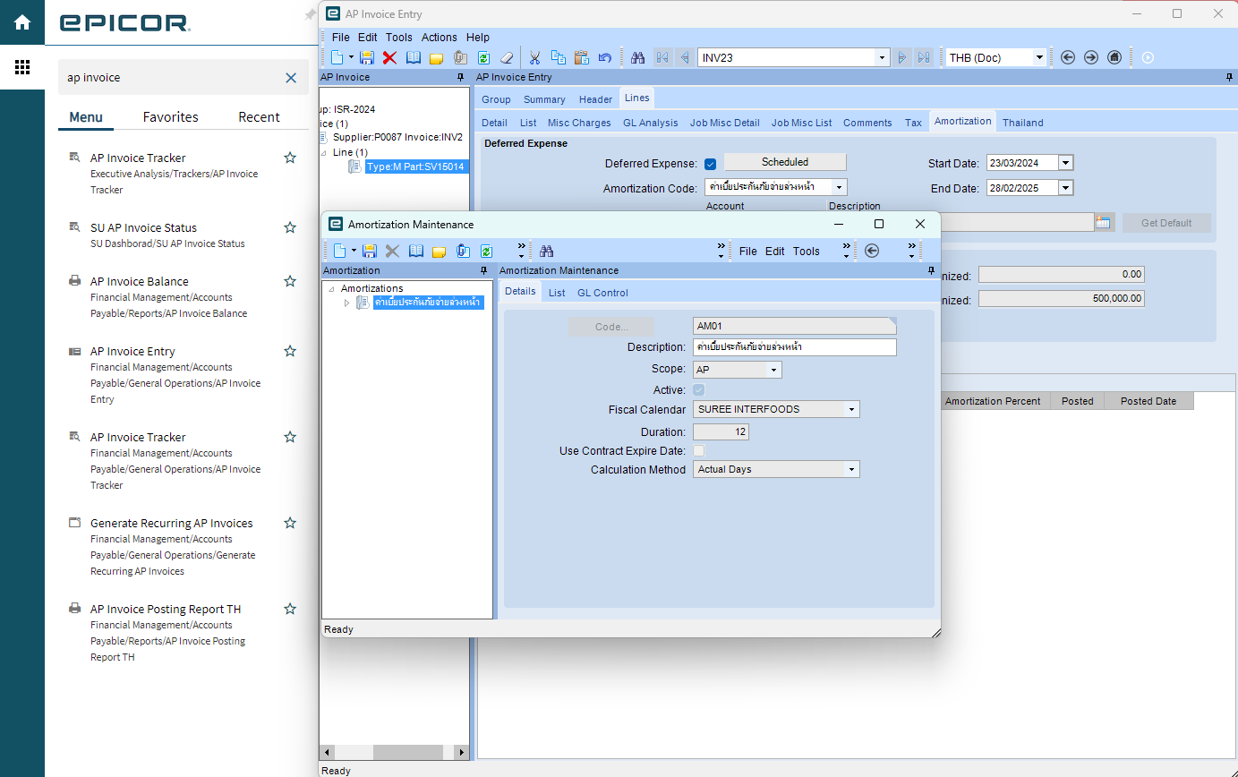
ในกรณีที่ Amortization Code ไม่ได้กำหนดไว้
คลิกขวา Open With
1
2
คลิ๊กขวา Open With
1.ไปที่ Tab Detail
2.Description เติมคำอธิบายรายการ

Slide 15
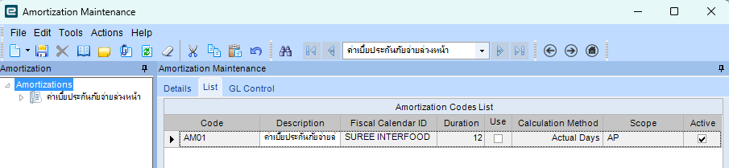
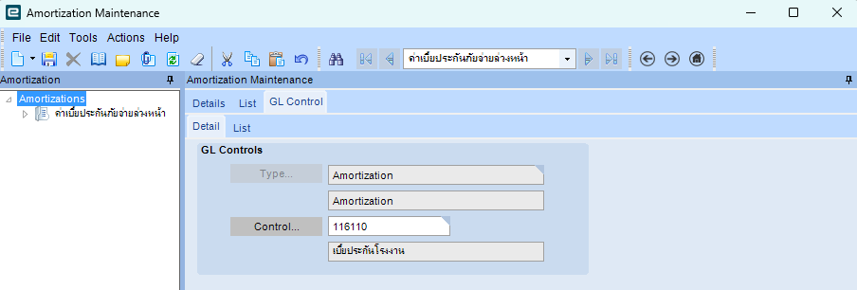
ในกรณีที่ Amortization Code ไม่ได้กำหนดไว้
เข้าไปที่ Tab List ดูรายละเอียดว่ามีครบมั้ย
เข้าไปที่ Tab GL Control ดูว่าผูกรหัสบัญชีไว้หรือไม่

Slide 16
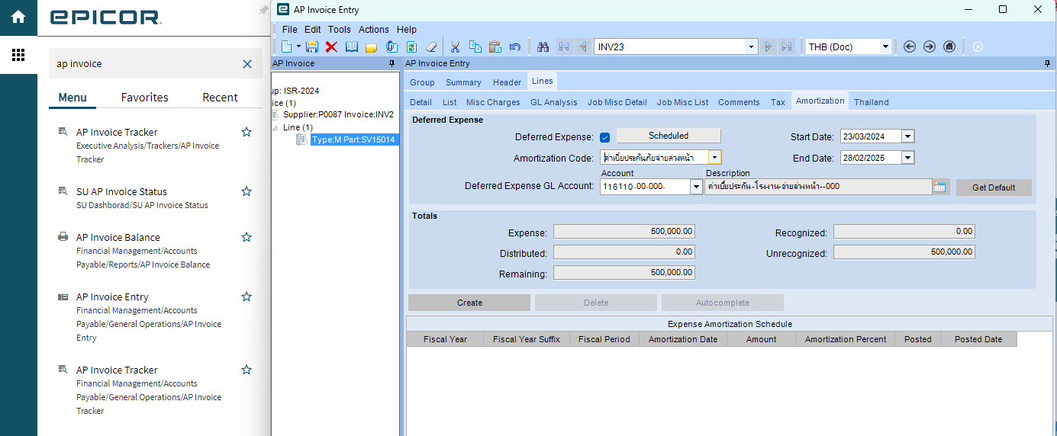
Amortization / การตัดจ่ายค่าใช้จ่ายจ่ายล่วงหน้า
เมื่อใส่รายละเอียดครบถ้วนแล้วให้ไปกดที่ปุ่ม Create

Slide 17
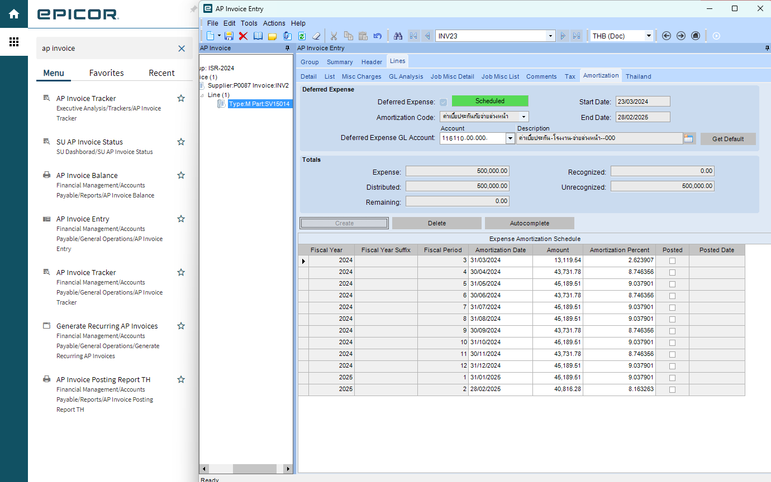
Amortization / การตัดจ่ายค่าใช้จ่ายจ่ายล่วงหน้า
เมื่อกดปุ่ม Create แล้ว จะขึ้นตาราง Schedule มาให้ตรวจสอบ

Slide 18
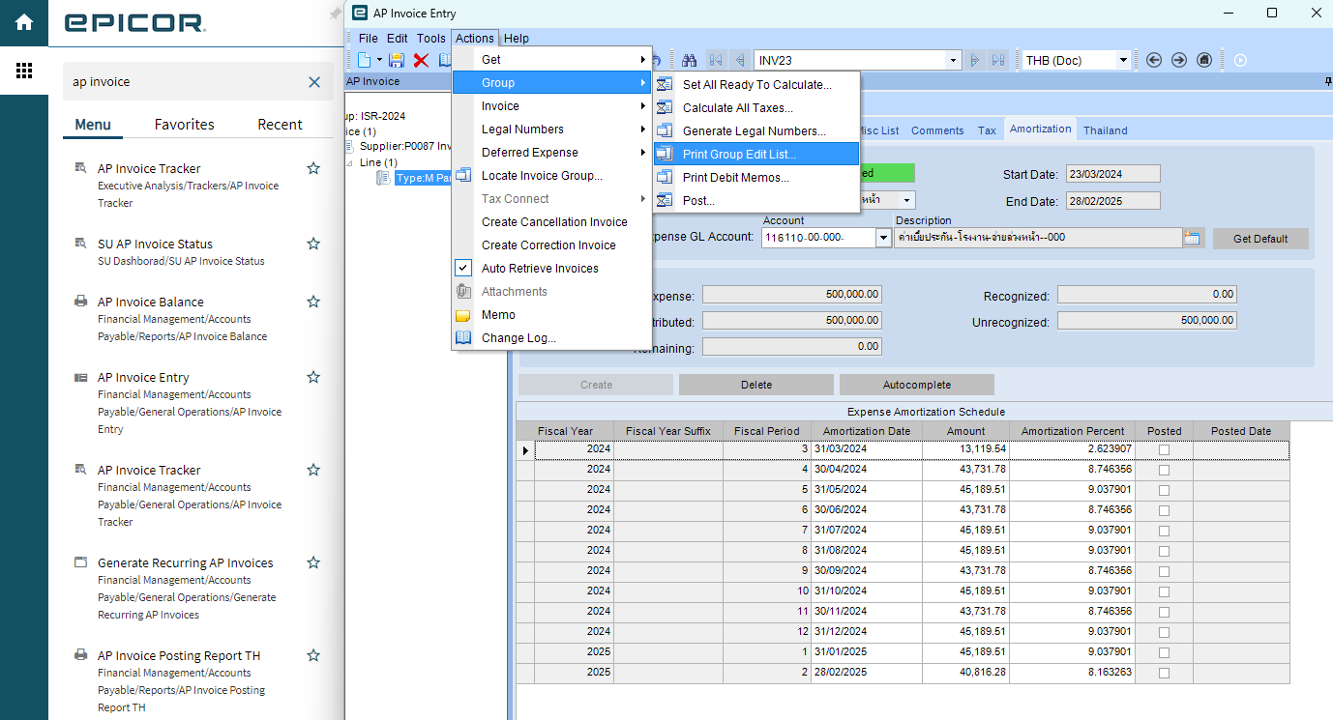
Amortization / การตัดจ่ายค่าใช้จ่ายจ่ายล่วงหน้า
เมื่อตรวจสอบที่ตาราง Schedule เรียบร้อยแล้ว ให้ไป Print Edit List ตามขั้นตอนดังนี้
1
2
3
Action
Group
Print Group Edit List

Slide 19
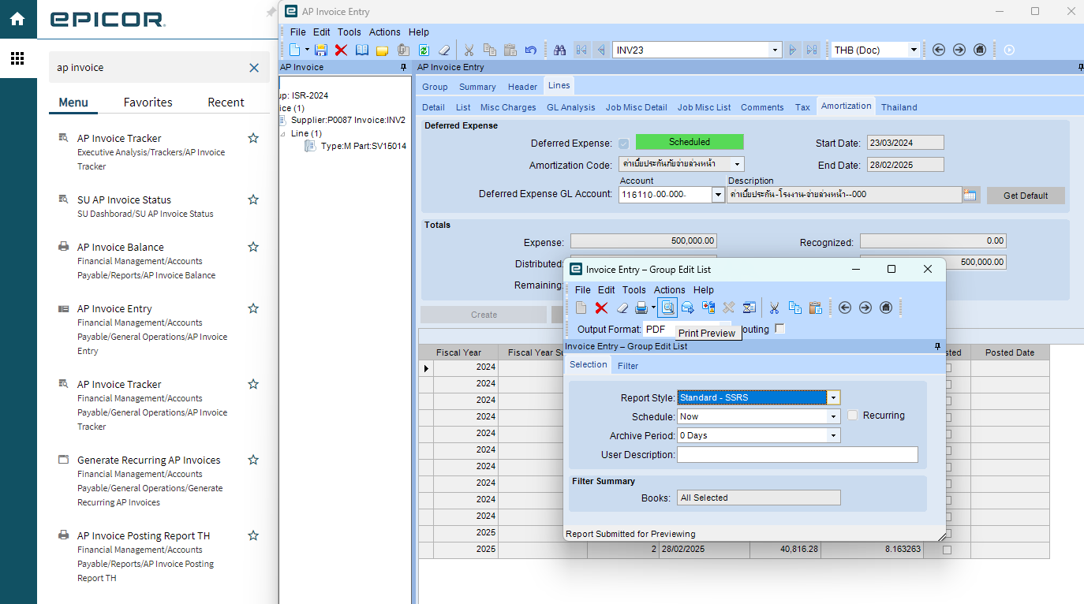
Amortization / การตัดจ่ายค่าใช้จ่ายจ่ายล่วงหน้า
ไปที่แว่นขยาย (Print Preview)

Slide 20
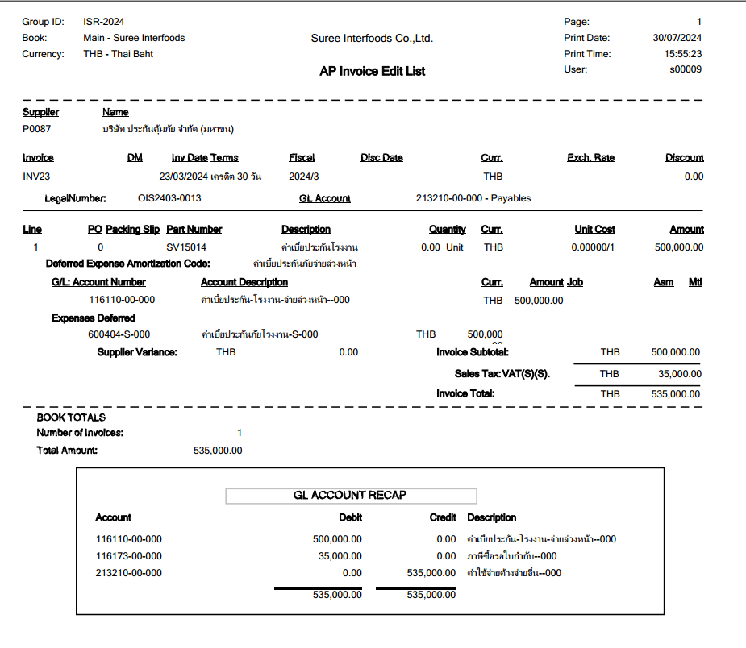
Amortization / การตัดจ่ายค่าใช้จ่ายจ่ายล่วงหน้า
ü ตรวจสอบความถูกต้องใน Detail
ตรวจสอบคู่บัญชีใน GL ว่าถูกต้องหรือไม่

Slide 21
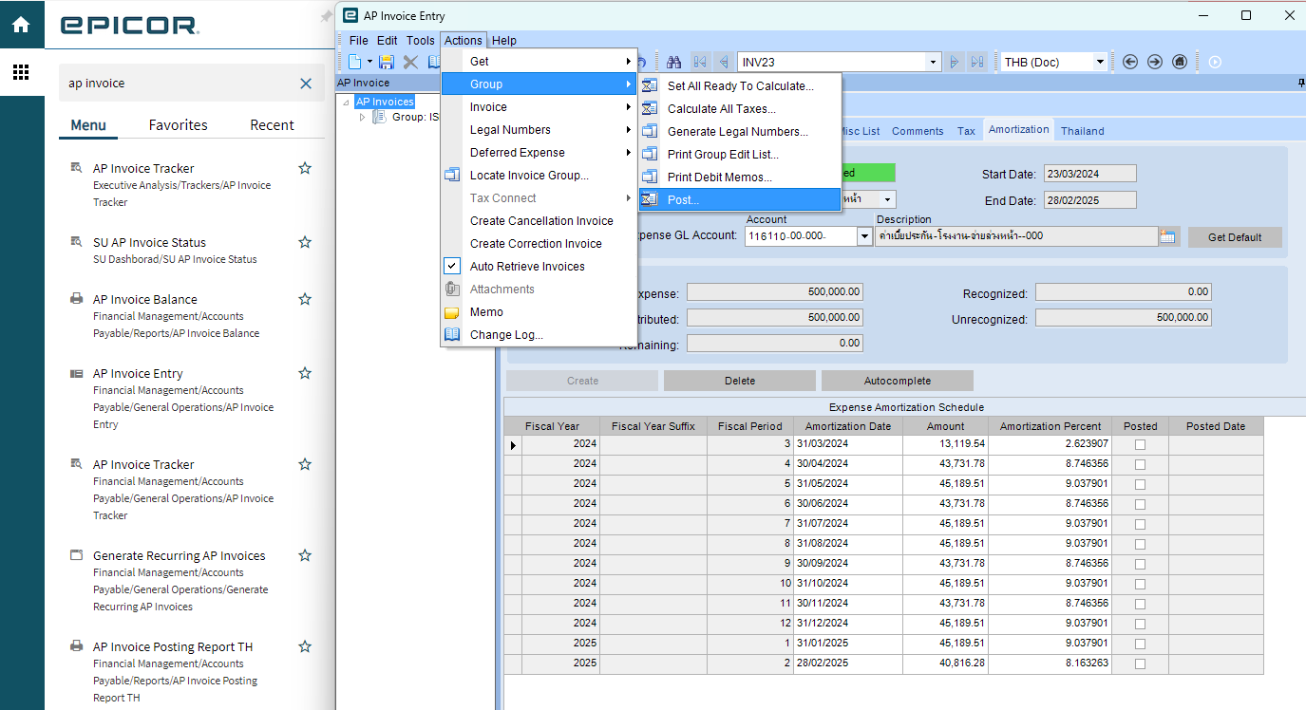
Amortization / การตัดจ่ายค่าใช้จ่ายจ่ายล่วงหน้า
เมื่อตรวจสอบเรียบร้อยให้ทำการ Post ตามขั้นตอนดังนี้
1
2
3
Action
Group
Post

Slide 22
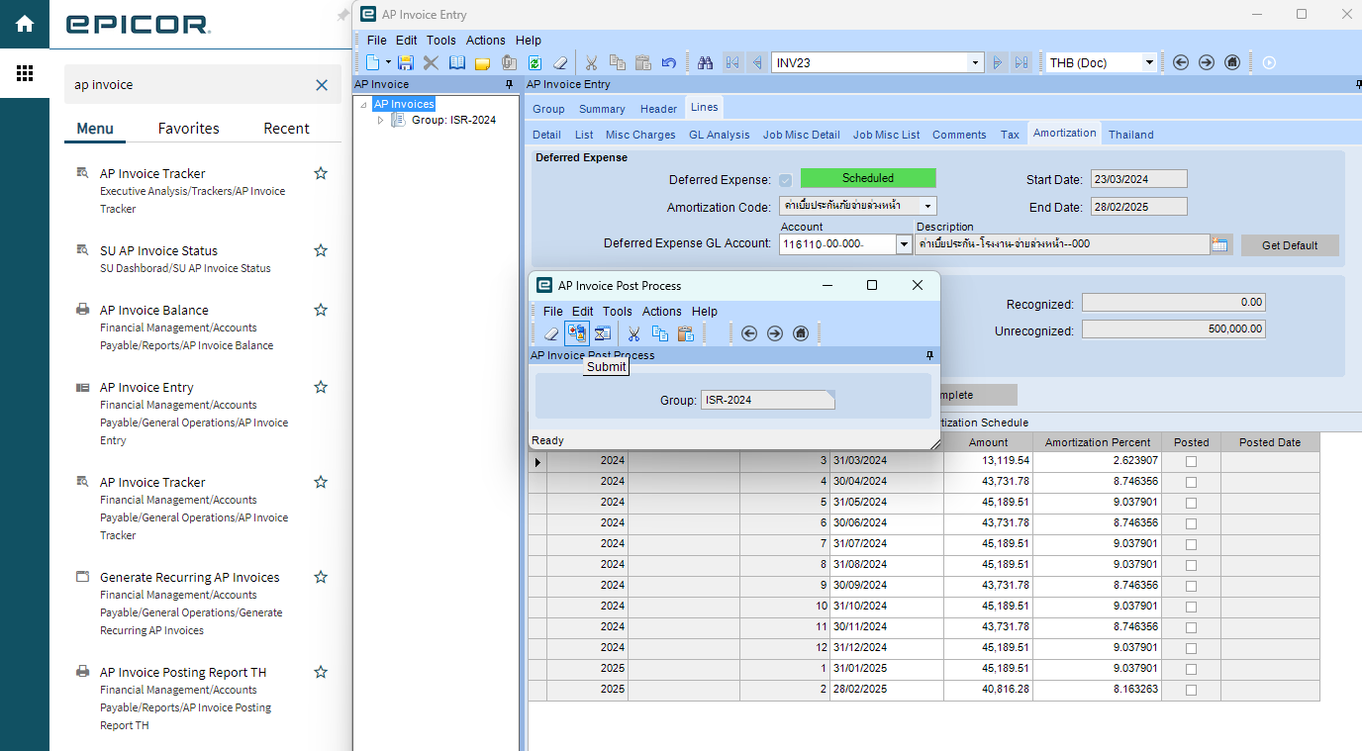
Amortization / การตัดจ่ายค่าใช้จ่ายจ่ายล่วงหน้า
เมื่อตรวจสอบเรียบร้อยให้ทำการ Post ตามขั้นตอนดังนี้
เมื่อกด Post แล้ว จะขึ้นหน้าจอ Group ที่จะ Post
แล้วกด Submit

Slide 23
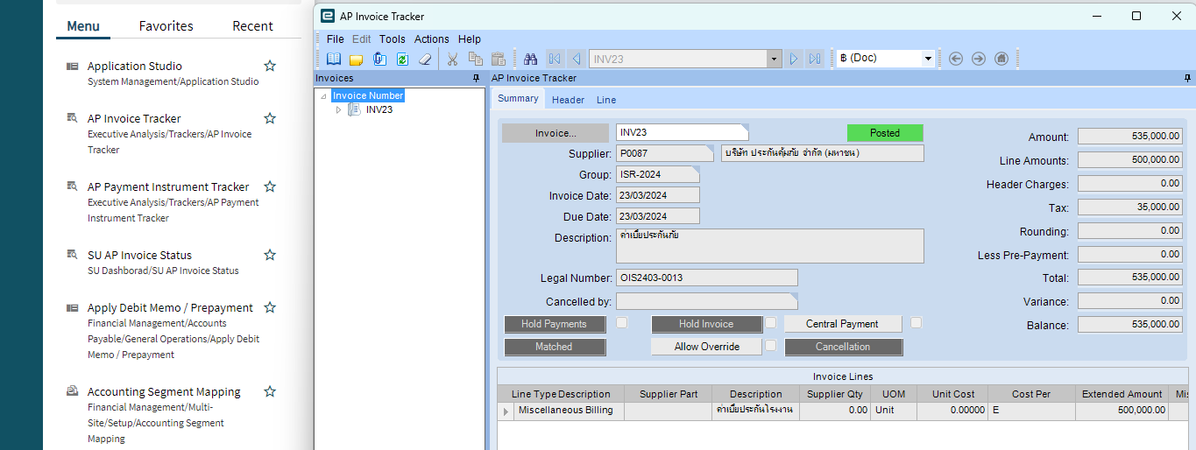
เมื่อทำการ Post แล้ว ให้ไปตรวจสอบที่ Menu AP Invoice Tracker ว่าขึ้นสถานะ Posted หรือยัง
ขึ้นสถานะ Posted แล้ว

Slide 24
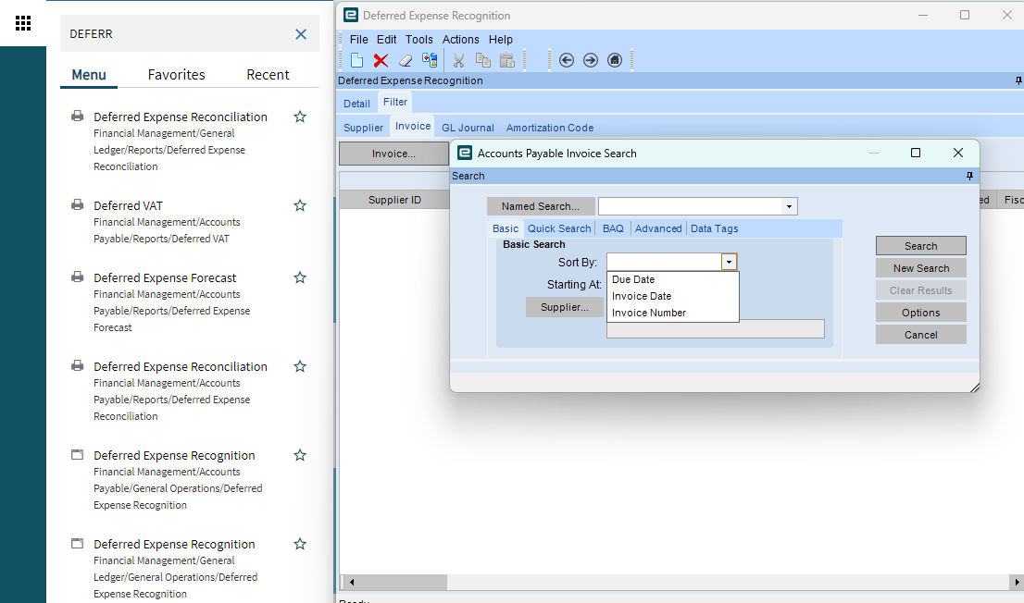
Deferred Expense Recognition / การรับรู้ค่าใช้จ่ายรอตัดบัญชี
ไปที่ Filter / Invoice เลือกค้นหาได้จาก
Due Date / วันที่
Invoice Date / วันที่ invoice
Invoice Number / เลขที่ invoice
เมื่อเลือกวิธีการค้นหาได้แล้วให้กด Search

Slide 25
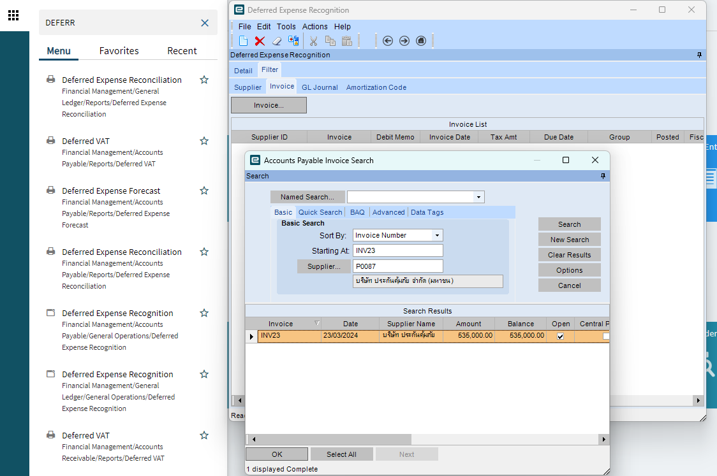
Deferred Expense Recognition / การรับรู้ค่าใช้จ่ายรอตัดบัญชี
จากตัวอย่างนี้ เลือกค้นหาจาก Invoice Number

Slide 26
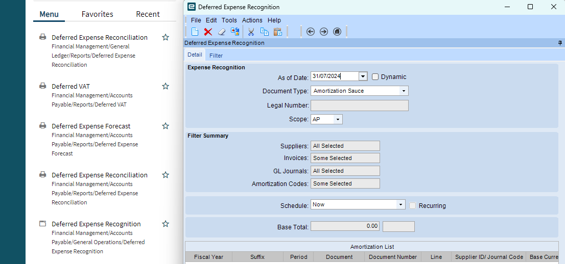
Deferred Expense Recognition / การรับรู้ค่าใช้จ่ายรอตัดบัญชี
1. ไปที่ Menu Deferred Expense Recognition
เพื่อทำการรับรู้ค่าใช้จ่ายรอตัด
2. กำหนดวันที่ ที่ต้องการตัดค่าใช้จ่าย
3. เลือกประเภทเอกสาร ใน Doc. Type เลือกประเภท
Amortization Sauce
4.เลือก Scope ใน Module ที่ทำการ Amortization
2
3
4
1

Slide 27
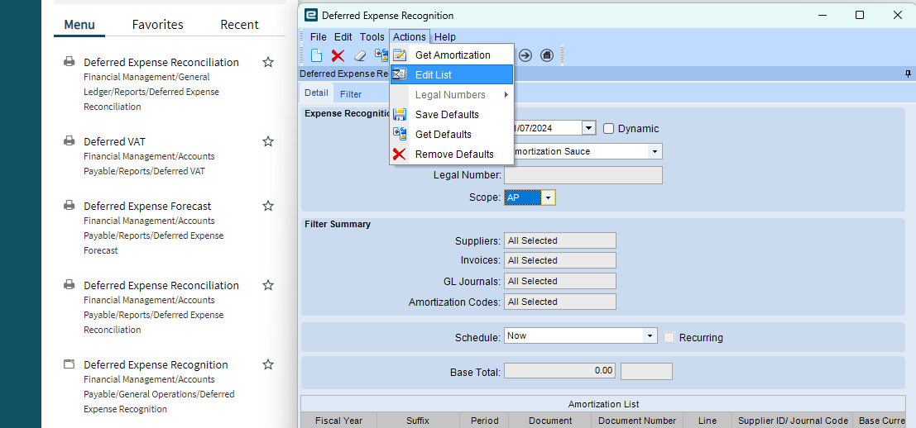
Deferred Expense Recognition / การรับรู้ค่าใช้จ่ายรอตัดบัญชี
2
เมื่อเลือกเงื่อนไขได้แล้ว ให้ไปที่
1. Tab Detail
2. เลือกคำสั่ง Action
3. Edit List
เพื่อทำการตรวจสอบความถูกต้องก่อน Post
3
1

Slide 28
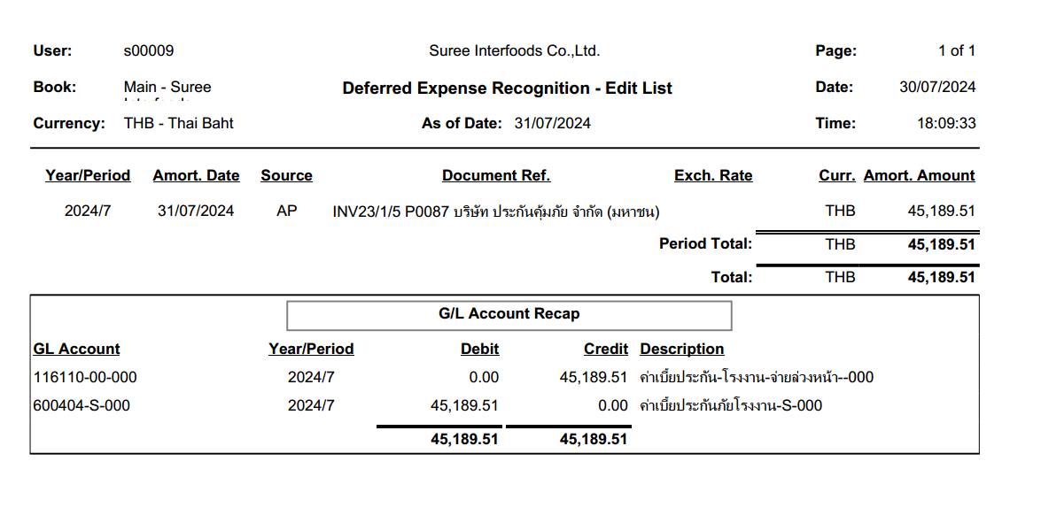
Deferred Expense Recognition / การรับรู้ค่าใช้จ่ายรอตัดบัญชี
Edit List / ตรวจสอบความถูกต้อง
ตรวจสอบรายละเอียดว่าถูกต้องหรือไม่
ตรวจสอบคู่บัญชีใน GL

Slide 29
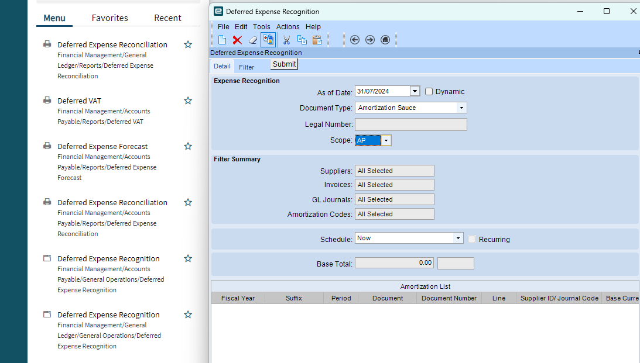
Deferred Expense Recognition / การรับรู้ค่าใช้จ่ายรอตัดบัญชี
เมื่อตรวจสอบความถูกต้องเรียบร้อยแล้วให้ทำการ Post
1. กลับมาที่ Tab Detail
2. เลือก Submit เพื่อทำการ Post
1
2

Slide 30
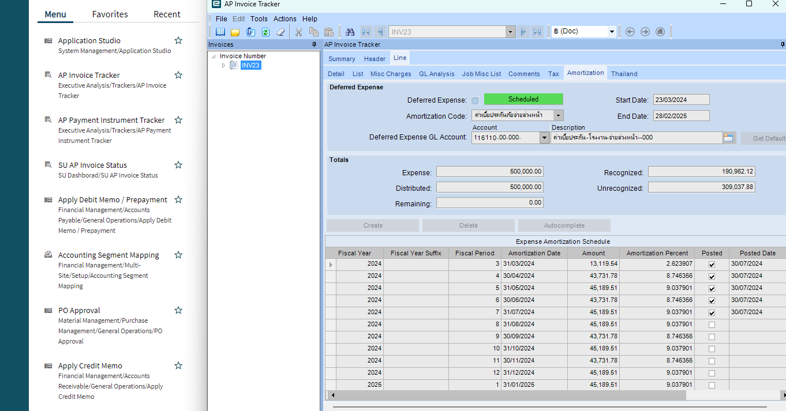
เมื่อ Post รายการแล้วให้ไปติดตามตรวจสอบที่ AP Invoice Tracker
1
2
ไปที่ Tab
1. Line
2.Amortization
มูลค่าค่าใช้จ่าย
ตัดค่าใช้จ่ายแล้ว
มูลค่าคงเหลือ
ตารางการตรวจสอบในการ Amortization
ปีงบประมาณ
Post แล้ว

Slide 31
Amortization
สำหรับการบันทึก Amortization มีเพียงเท่านี้ และในส่วนการ Deferred Expense Recognition (การรับรู้ค่าใช้จ่ายรอตัดบัญชี) ต้องทำ ทุกๆสิ้นเดือนเพื่อให้เกิดค่าใช้จ่ายประจำเดือน ซึ่งต้องนำค่าใช้จ่ายดังกล่าวมาจัดทำงบการเงินประจำเดือน และต้องทยอยตัดค่าใช้จ่ายแบบนี้ ในหัวข้อนี้ (Deferred Expense Recognition) จนครบปีงบประมาณที่ตั้งไว้จนครบอายุ Amortization ที่เราตั้งเอาไว้ ถือเป็นอันตัดจ่ายเสร็จสมบูรณ์ค่ะ

Slide 32
จบการนำเสนอค่ะ

